Slide 1
표준제안서
알약 5.0 Server Edition

Slide 2
Contents
01 제안배경
02 제품소개
03 고객지원
04 기타
Endpoint 보안의중요성 서버보안의필요성 도입효과
알약5.0 Server Edition 제품특장점
주요기능
기능비교표
고객지원서비스 이스트시큐리티 대응센터
설치환경 Reference

Slide 3
PART 01
제안 배경
Endpoint보안의 중요성
서버 보안의 필요성 도입효과

Slide 4



왜 엔드포인트 보안이 중요할까?
PART 01 제안 배경ㅣEndpoint 보안의 중요성
대부분의 보안 사고는 엔드포인트 타겟으로 시작
이메일, 웹사이트, USB, 파일 서버 등 경로는 다르지만, 결국 최종적으로 목표하는 타겟은 엔드포인트
엔드포인트에 악성코드를 심는 것이 공격의 최우선 목표 → 기업 보안의 시작은 엔드포인트
해커
엔드포인트
악성코드
악성코드 전파
이메일
웹사이트
취약점
USB
파일서버
- …

Slide 5
꾸준하고 급격한 악성코드 증가
PART 01 제안 배경ㅣEndpoint 보안의 중요성
Windows OS의 악성코드는 전체 OS 중 약 70%를 차지하고 있음
2012년 이후 매년 악성코드는 기하급수적으로 늘고 있으며, 새로운 악성코드도 꾸준히 발견
최근 발견되는 악성코드는 더욱 복잡하고 정교하며 악의적인 의도를 품고 있음
1,000,000,000
* 악성코드 증가 추이 (2010년~2019년)
900,000,000
800,000,000
700,000,000
600,000,000
500,000,000
400,000,000
300,000,000
200,000,000
100,000,000
0
2010
2011
2012 2013 2014 2015 2016
[출처] AV TEST GmbH, www.av-test.org, 2019년 10월 기준
2017
2018
2019

Slide 6


PC 환경과 달리 막대한 규모의 피해 발생
PART 01 제안 배경ㅣ서버 보안의 필요성
클라이언트 PC와 달리 악성코드 및 스파이웨어에 감염될 경우, 네트워크를 통해 전사적으로 확산되어 중요 정보자산의 유실 및 업무 마비 등의 치명적인 문제 초래
국내외 해커조직의 주요 공격 타깃이 되어 꾸준한 피해 사례가 발생되고 있는 기업 서버
  7.7 DDoS, 3.3 DDoS 공격
  2011년 금융업체 N사 전산망 마비 사태
- 2013년 3.20 전산대란
  2017년 웹호스팅 업체 N사 랜섬웨어 피해
기업의 정보자산 보호 및 효율적인 업무환경을 위해 서버 전용 백신을 통한 보호 필요
Virus / Spyware
Virus / Spyware
Server

Slide 7
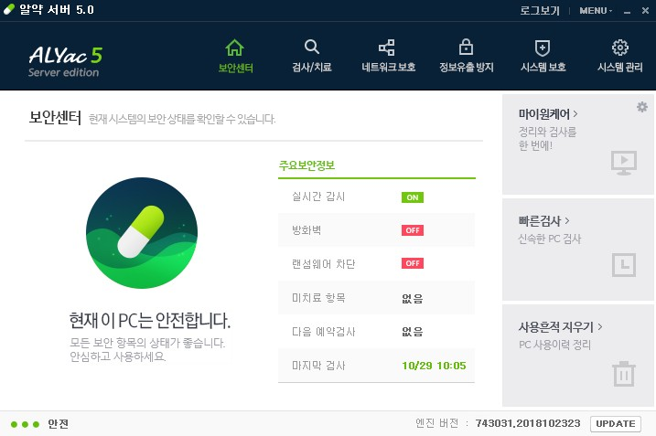


서버 환경에 최적화된 강력한 서버 전용 백신, 알약 서버용
PART 01 제안 배경ㅣ도입 효과
매체제어
파일 완전 삭제
실시간 감시
방화벽
자가보호
행위 기반 차단
랜섬웨어 차단
자료 유출
악성코드 감염
네트워크 공격
취약점 공격
랜섬웨어 감염
백신 무력화

Slide 8
PART 02
제품 소개
알약 5.0 Server Edition제품 특장점
주요 기능 기능 비교 표

Slide 9
알약 5.0 Server Edition 제품 특장점
PART 02 제품 소개
알약 5.0 Server Edition은 서버 환경에 최적화된 서버 전용 통합 보안프로그램으로 실시간 감시, 방화벽, 매체제어, 랜섬웨어 차단, 행위 기반 차단, AI 분석, 예약 검사, 자동 치료 등의 기능을 지원하여 기업의 정보자산 보호 및 효율적인 업무환경을 보장합니다.
매체 제어 기능을 통한 자료 유출 및 악성코드 침투 사전 차단
파일 암호화 사전 차단, 랜섬웨어 차단 기능
행위 기반 엔진으로 의심스러운 행위를 탐지하여 알려지지 않은 위협 차단
스마트 DB 기능을 통한 엔진 경량화 및 검사 속도 성능 최적화
빈틈없는
사전방역
국제 인증을 통해 검증된 듀얼 엔진 구조의 높은 탐지력
악성코드의 침입 실시간 탐지 및 방어
클라우드 스캔과 연동한 AI 분석으로 신/변종 공격과 지능형 보안 위협에 효과적으로 대응
강력한 백신 엔진
ASM, 엔드포인트 제품과의 연동을 통해 악성코드 방역 및 치료 보안 업데이트와 패치, 보안 정책 적용 가능
기업 상황에 맞는 엔드포인트 통합 솔루션 라인 구축 가능
효율적인 통합 관리

Slide 10




주요 기능 ① > 빈틈없는 사전 방역
PART 02 제품 소개
빈틈없는 사전 방역
악성코드 검사
휴리스틱 검사
매체 제어
다양한 로그 기능
의심파일 신고
업데이트 검증 시스템
마이원케어
자가보호 기능 강화
네트워크 차단(방화벽)
레지스트리 검사 및 복구
랜섬웨어 차단
랜섬웨어 공격 파일 백업 및 복구
행위 기반 차단

Slide 11
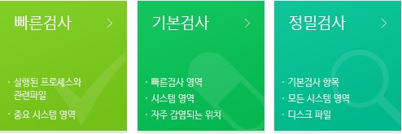
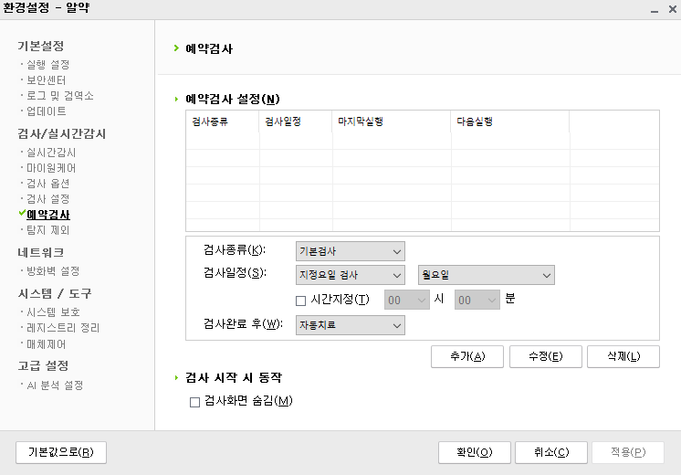
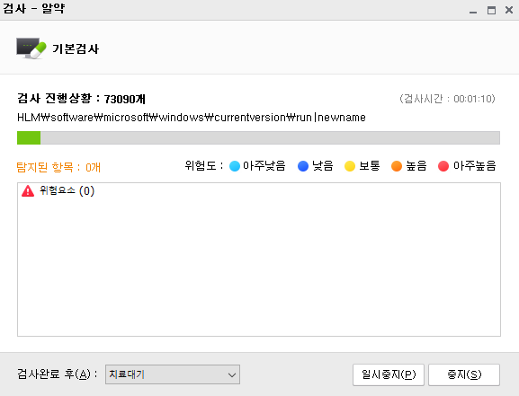
빈틈없는 사전 방역 > 악성코드 검사 ①
PART 02 제품 소개
듀얼 엔진과 스마트 스캔 기능을 기반으로 다양한 검사 기능 제공
수동 검사: 빠른 검사-기본 검사-정밀 검사 3단계로 구성된 수동 검사 기능 제공
예약 검사: 사용자가 설정한 날짜나 주기에 검사를 자동으로 진행하게 하는 검사 기능
로그오프 검사: 예약 검사의 경우 검사가 진행되어야 할 시간에 시스템이 로그오프 상태여도 검사가 진행

Slide 12
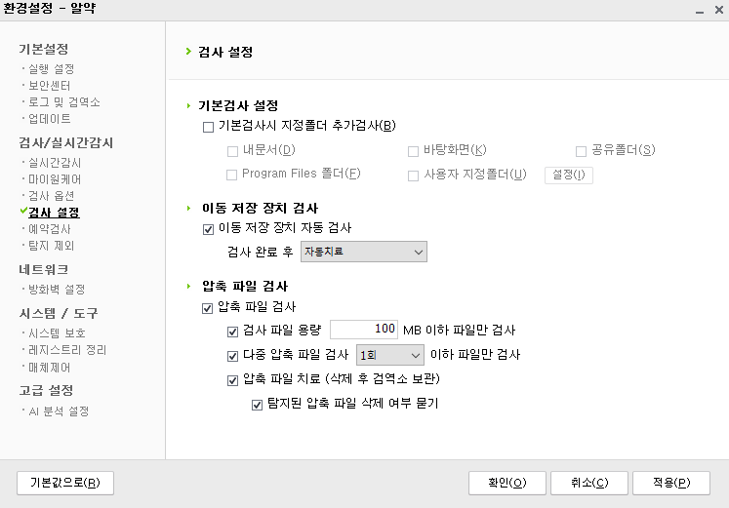
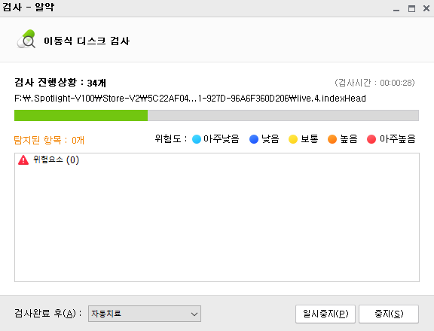
빈틈없는 사전 방역 > 악성코드 검사 ②
PART 02 제품 소개
이동 저장 장치 자동 검사: 이동 저장 장치를 통한 악성코드 감역/확산 사전 방지
압축파일 검사: 검사 시 압축파일을 검사하여 위험요소를 탐지 및 치료(압축 파일의 용량과 압축 횟수 제한 가능)
알약>환경설정>검사 설정
이동식 디스크 검사화면

Slide 13
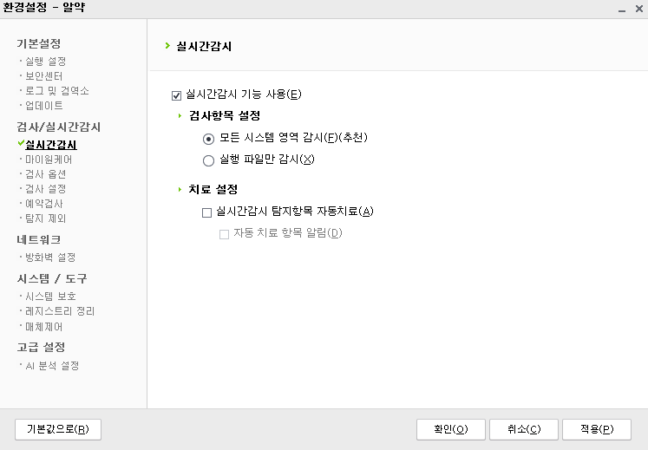
빈틈없는 사전 방역 > 악성코드 검사 ③
PART 02 제품 소개
시스템을 실시간으로 감시하여 위험요소에 노출되는 위험을 실시간으로 차단/처리하며,
웹서핑시 바이러스나 악성코드에 노출되는 것을 방지함으로서 사용자의 시스템과 개인정보 보호
실시간 감시 검사항목 설정
모든 시스템 영역 감시
: 파일의 새로 생성/변경/복사/이동 여부를 감시
실행 파일만 감시
: 새로 실행되는 프로세스만 감시
강력한 네트워크 폴더 감시
네트워크를 통한 악성코드의 감염이 다양해짐에 따라 다양한 접근 타입에 대해 강력하게 감시

Slide 14
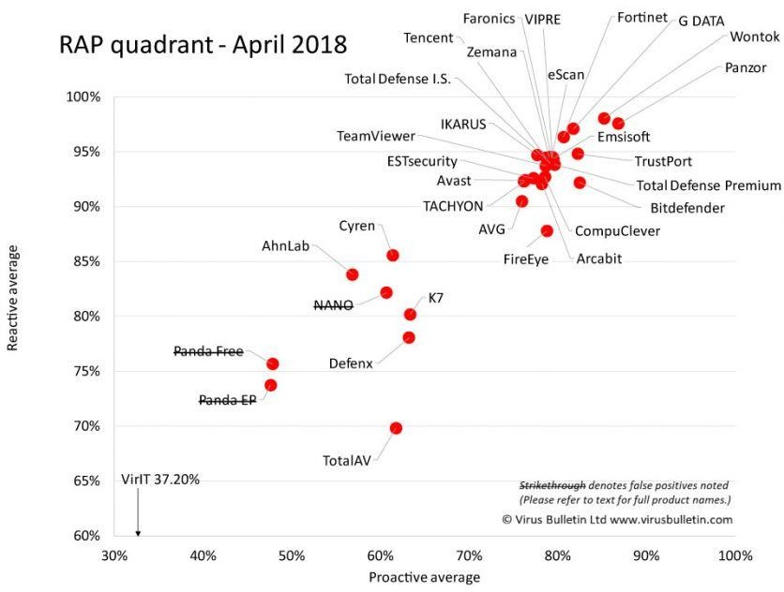

빈틈없는 사전 방역 > 휴리스틱 검사
PART 02 제품 소개
악성코드에 대한 정보가 없어도, 가상 PC 환경에서 미리 파일을 실행하여 위험요소를 탐지
세계 보안 인증 테스트에서 휴리스틱 검사와 새로운 악성코드 탐지에 대한 우수성 검증
[VB 100 인증]
체크마크, ICSA와 함께 세계적으로 공인받은 국제 보안인증 [RAP 테스트]
테스트 날짜를 기준으로 알려진 샘플과 알려지지 않은 샘플의 탐지율을 측정
새로운 악성코드가 빠르게 발생하고 모든 악성코드의 진단이 불가능한 현 상황에서 단순한 진단율 테스트보다 중요한 척도가 되는 테스트.
구분 | 대응능력 Reactive detection | 사전방역 Proactive detection
ESTSoft | 93.8% | 77.2%
Ahnlab | 83.7% | 56.8%
※숫자가 높을수록 우수한 성능을 입증
① Reactive detection
유포된 샘플의 대응 능력, 수집 및 진단용 DB화 능력
② Proactive detection
휴리스틱, 제네릭 기술을 사용한 사전 방역 능력
[VB100% Reactive 및 Proactive 테스트 결과]

Slide 15
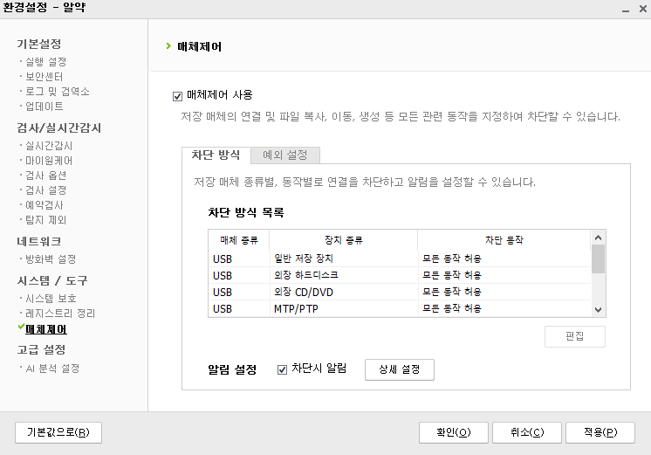



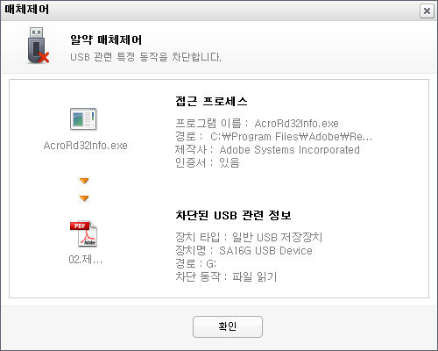
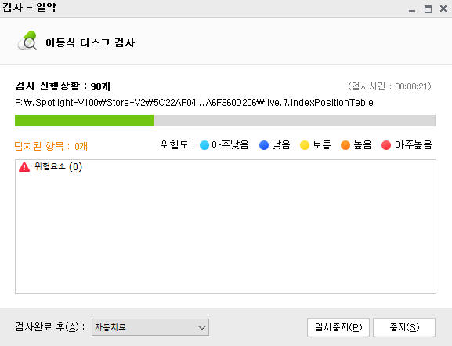

빈틈없는 사전 방역 > 매체 제어
PART 02 제품 소개
매체 제어 기능을 통해 USB 등 다양한 이동식 저장 장치를 통한 자료 유출/입 차단
파일 실행: exe와 같이 실행 가능한 파일 실행 차단
파일 읽기: 각종 오피스 외 미디어 파일들을 열지 못하도록 차단
파일 쓰기: USB 내에서 파일 복사, 생성 및 수정하는 것을 차단
다양한 매체를 통한 위험요소 유입
악성코드
차단

Slide 16
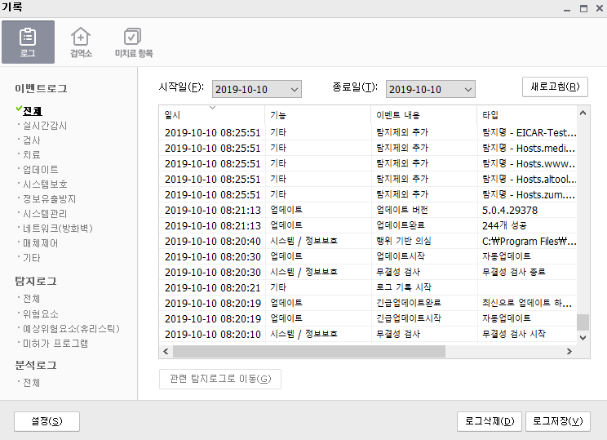
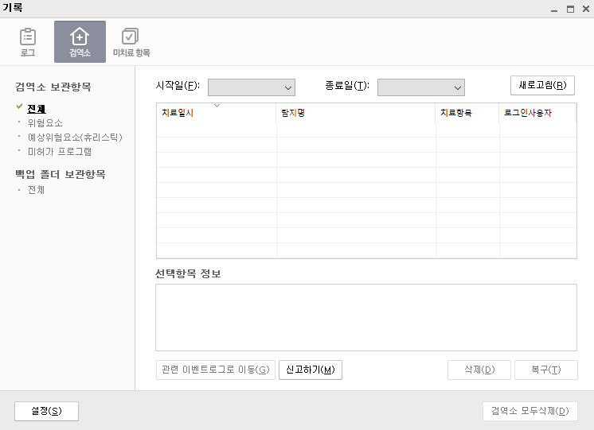
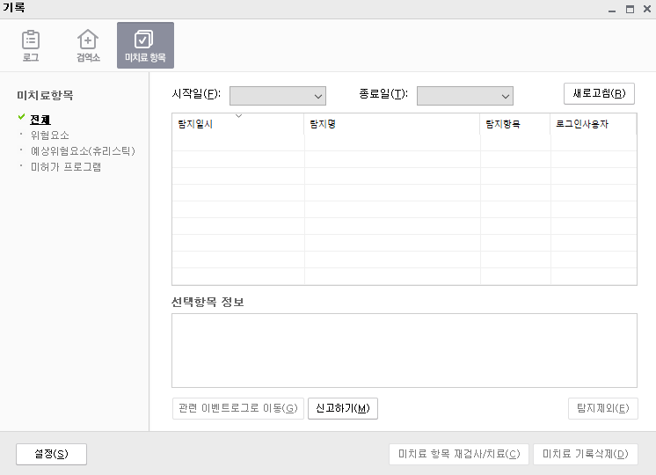
빈틈없는 사전 방역 > 다양한 로그 기능
PART 02 제품 소개
로그
검역소
미치료 항목
알약의 동작 및 보안에 위협이 되는
동작이나 현상을 기록
알약으로 치료했던 위험요소를 항목별로
안전하게 격리하여 보관
오류가 발생하거나 주요 문서 및 개인 정보가 손상되♘을 경우 치료했던 항목을 복원 가능
탐지된 항목 중 치료하지 않은 탐지 항목
미치료 항목은 위험요소로 유추하여 재검사 및 치료, 신고하기 가능

Slide 17
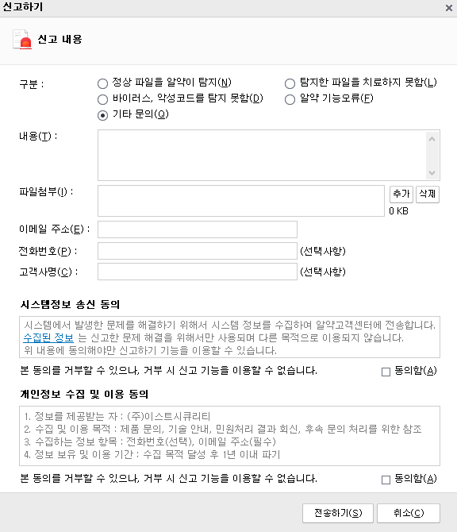
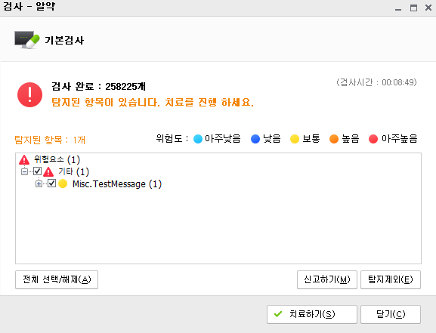
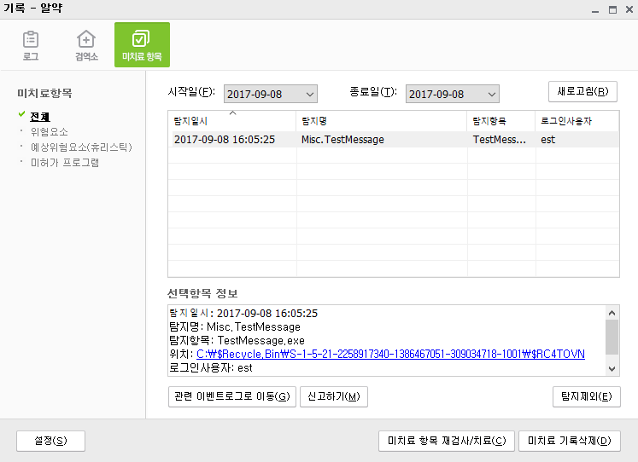
빈틈없는 사전 방역 > 의심파일 신고 기능
PART 02 제품 소개
알약이 탐지하지 못하는 위험요소, 위험요소가 아님에도 위험요소라고 탐지하는 경우 알약의 신고하기 기능 활용 → 알약 긴급대응 팀을 통한 신속한 처리
신고하기 기능은 알약 메인화면 상단의 MENU>‘신고하기’ 이용
검사 완료 화면, 검역소, 미치료 항목 화면에서 ‘신고하기’ 버튼 클릭

Slide 18

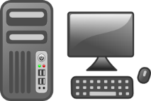

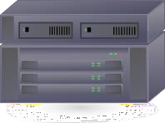

빈틈없는 사전 방역 > 업데이트 검증 시스템
PART 02 제품 소개
알약의 업데이트 검증 시스템은 무결성 검증 및 전송 데이터 암호화를 통해 업데이트 파일의 위,변조를 방지함으로써 2013년 3월 20일에 있♘던 변조된 파일의 배포로 인한 사고와 유사한 형태의 피해를 미연에 방지할 수 있습니다.
업데이트 파일의 무결성 검증
전송 데이터 암호화
사용자
SSL 암호화 통신
서버
고수준 해시(hash) 알고리즘 사용
데이터 난독화 및 SSL 암호화 통신

Slide 19







빈틈없는 사전 방역 > 업데이트 검증 시스템
PART 02 제품 소개
알약의 무결성 검증 방법
Update Server
ASM
업데이트파일
1. ASM에서의 무결성 검증
 | 무결성 검증 방법
ASM | 업데이트 파일 셋에 대한 파일별 해쉬 검증
알약 클라이언트 | 업데이트 파일 셋에 대한 파일별 해쉬 검증과 실행 파일에 대한 디지털 인증서 검증
ALYac
2. 알약 클라이언트에서의 무결성 검증
3. 무결성 검증에서 이상이 발견될 경우 삭제 처리

Slide 20
빈틈없는 사전 방역 > 업데이트 검증 시스템
PART 02 제품 소개
해쉬 검증과 디지털 서명
해쉬 검증이란?
해쉬 검증은 데이터를 주고받을 때, 경로의 양쪽 끝에서 데이터의 해쉬값을 구해, 보낸 쪽과 받은 쪽의 값을 비교하여 데이터를 주고받는 도중에 변경이 가해졌는지 여부를 확인할 수 있는 검증 방법
특히 해쉬 검증에 사용되는 해쉬값은 ‘일방향 해쉬함수’를 통해 계산된 값으로 같은 해쉬값을 가진 다른 데이터를 작성하기가 어려워 통신의 암호화 보조수단이나 사용자 인증, 디지털 서명 등에 널리 활용
디지털 인증서 검증
웹상에서 상대편을 믿고 신뢰할 수 있도록 하는 전자 보증서의 일종으로 특정한 인증기관에서 발급하며, 인증서의 소유자 명, 유효기간, 전자서명을 확인 할 수 있는 공개 키, 인증기관의 전자서명 등이 포함
전자서명을 확인 하는데 사용되는 공개키는 데이터를 암호화하고 이를 다시 풀 수 있는 열쇠가 다르기 때문에 거의 완벽한 데이터 보안이 가능하고 정보유출의 가능성이 적은 암호화 방법

Slide 21


빈틈없는 사전 방역 > 업데이트 검증 시스템
PART 02 제품 소개
SSL을 이용한 연결 및 데이터 암호화 전송
Update
Server
ASM
ALYac
* HTTPS 프로토콜을 이용한 서버운영
SSL(Secure Sockets Layer) 이란?
SSL은 사이버 공간에서 전달되는 정보의 안전한 거래를 보장하기 위해 정한 인터넷 통신규약 프로토콜로 서버와 클라이언트의 진위 확인이 가능하도록 해주는 역할을 하며,
웹 제품뿐만 아니라 파일 전송 규약(FTP) 등 다른 TCP/IP 애플리케이션에도 적용 가능
또한 인증 암호화 기능을 통해 암호화키와 관련된 협상을 할 수 있을 뿐 아니라 상위 응용프로그램이 정보를 서버와 교환하기 전에 서버의 진위 확인이 가능한 장점을 지님

Slide 22

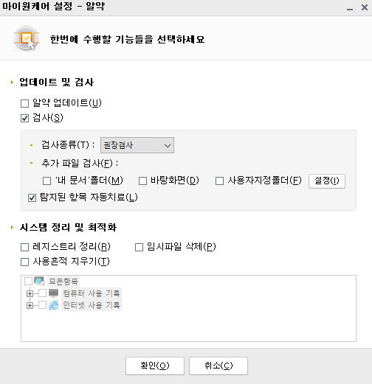
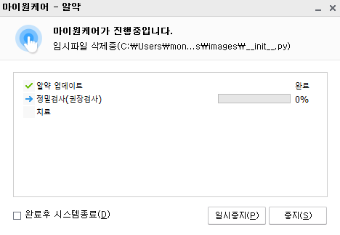
빈틈없는 사전 방역 > 마이원케어
PART 02 제품 소개
마이원케어란? (타사 백신에 없는 알약 5.0 Server Edition의 특징! )
사용자가 설정한 여러 기능을 한 번의 클릭으로 진행하는 ‘원 클릭 맞춤 검사’
알약의 메인 화면에서 “마이원케어” 클릭
마이원케어 설정화면
마이원케어 진행화면
1. 업데이트 및 검사
알약 업데이트
검사(알약이 권장하는 검사, 빠른검사, 기본검사, 정밀검사)
탐지된 항목 치료
2. 시스템 정리 및 최적화
레지스트리 정리
임시파일 삭제
사용흔적 지우기

Slide 23
빈틈없는 사전 방역 > 자가보호 기능 강화
PART 02 제품 소개
백신을 위협하는 악성코드로부터 알약을 보호하는 강력한 자가보호 기능
[파일 자가보호]
상위폴더 자가보호 : 숨김 파일 및 읽기 전용과 같은 파일 및 폴더 속성 변경에 대해 방어
상위의 상위 폴더 자가보호 : 알약이 포함되어 있는 폴더를 외부로 이동하거나 이름 변경 등에 대한 방어
[프로세스 자가보호]
프로세스 로직 변경으로 알약의 실행을 방해하는 공격에 대한 방어능력 강화
- Windows 작업관리자 : 작업 관리자에서의 응용프로그램 / 프로세스 종료 방어
구 분 | 알약 | V3
프로세스 끝내기 | O | O
작업 끝내기 | O | X
- APT(Advanced Process Termination : APT 툴에서 제공하는 여러 가지 방법을 이용한 프로세스 킬 모두 방어
구 분 | Kill 1 | Kill 2 | Kill 3 | Kill 4 | Kill 5 | Kill 6 | Kill 7 | Kill 8 | Kill 9 | Kill 10 | Kill 11 | Kill 12 | Suspend 1 | Suspend 2 | Kernel Kill 1 | Kernel Kill 2
알약 | O | O | O | O | O | O | O | O | O | O | O | O | O | O | O | O
V3 | O | X | X | X | O | O | X | O | O | O | O | O | O | O | O | O
프로세스 끝내기 : Windows 작업관리자 – 프로세스 Tab – 프로세스 끝내기 기능
작업 끝내기 : Windows 작업관리자 – 응용프로세스 Tab – 작업 끝내기 기능
APT(Advanced Process Termination) : 프로세스 종료 테스트 툴
* V3 프로세스 – V3Svc.exe, V3Sp.exe

Slide 24
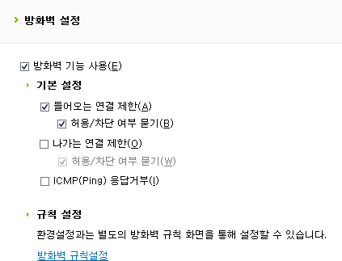
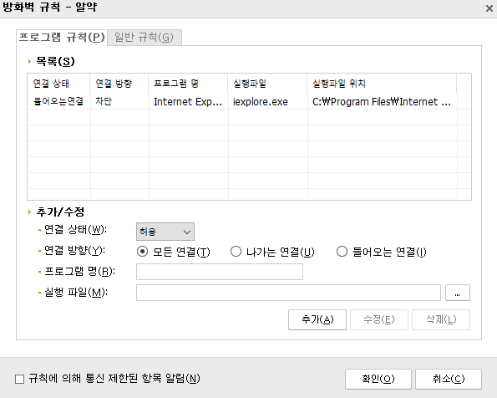
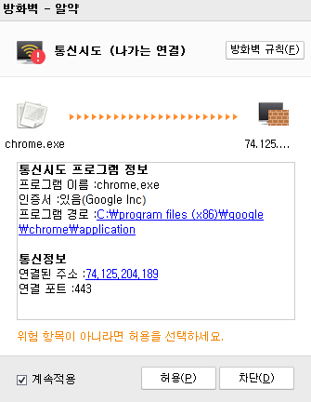
빈틈없는 사전 방역 > 네트워크 차단(방화벽)
PART 02 제품 소개
실행중인 모든 프로그램의 네트워크 통신 상태를 감시하여 위험 요소의 네트워크 접근을 차단
네트워크를 통해 들어오고 나가는 모든 연결 감시
통신시도 항목과 원격지 정보 확인
Process, IP, Port 별 규칙 설정 가능
실시간으로 통신항목 모니터링 가능
알약>환경설정>방화벽 설정 화면 • 방화벽 규칙 설정 화면 • 방화벽 기능 알림 화면

Slide 25

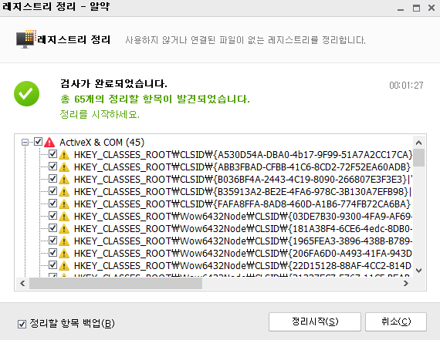
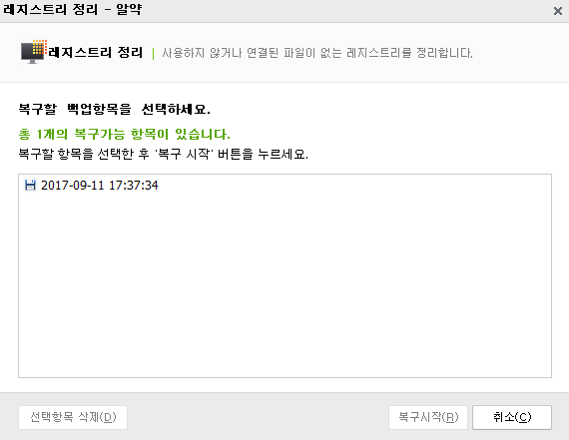
빈틈없는 사전 방역 > 레지스트리 검사 및 복구
PART 02 제품 소개
레지스트리 정리 기능을 이용한 레지스트리 복구 기능
알약>메인화면>시스템 관리
레지스트리 검사 화면
레지스트리 복구 화면
정리 항목 백업 가능
정리 항목 백업 횟수 제한 가능(환경설정)
- 복구가능 항목 삭제 가능

Slide 26
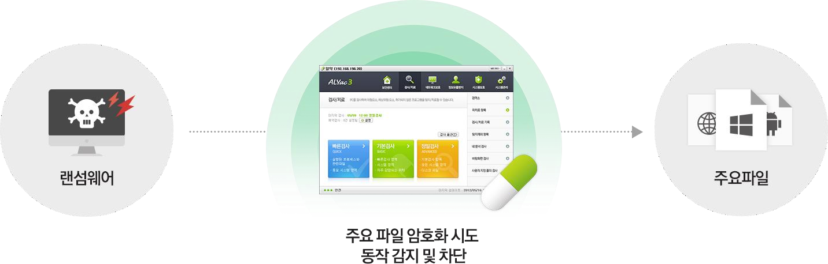
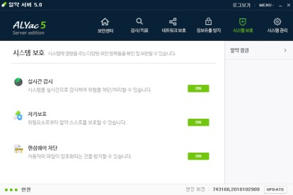

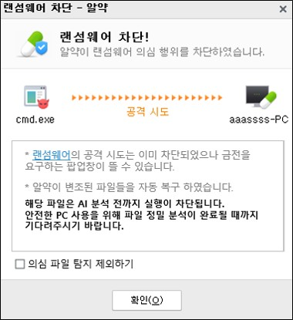
빈틈없는 사전 방역 > 랜섬웨어 차단
PART 02 제품 소개
랜섬웨어 의심 행위를 사전에 탐지하고 차단하여 사용자의 파일이 암호되는 것을 방지합니다.
랜섬웨어 차단 기능은 알약 메인화면 ‘시스템 보호’ 탭 ON/’OFF 이용
환경설정>시스템/도구>시스템 보호 내 옵션 이용

Slide 27
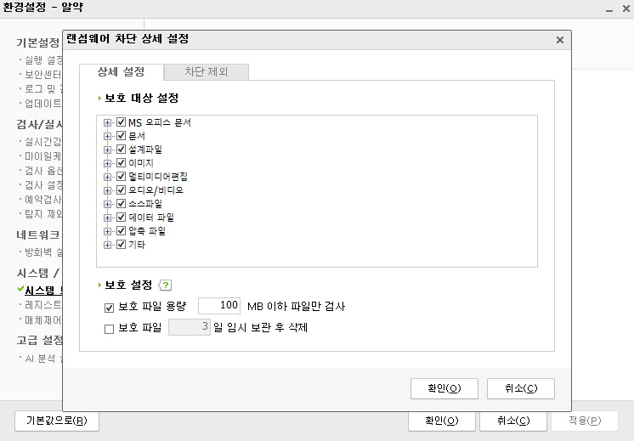
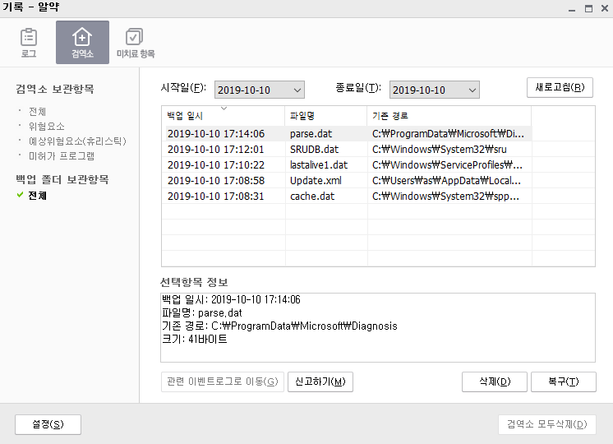
빈틈없는 사전 방역 > 랜섬웨어 공격 파일 백업 및 복구
PART 02 제품 소개
파일백업
랜섬웨어 보호 대상 파일을 설정하여 랜섬웨어 의심 공격 발생 시 해당 파일을 백업하고 자동으로 복구하여 사용자의 파일을 보호합니다.
- 환경설정>시스템/도구>시스템 보호>랜섬웨어 차단 상세 설정 이용

Slide 28
빈틈없는 사전 방역 > 랜섬웨어 차단
PART 02 제품 소개
알약의 랜섬웨어 누적 차단 통계(2016~2018)
8,000,000
7,000,000
3년간 누적 차단 건수
6,000,000
7,471,906건
5,000,000
4,000,000
연간 평균 차단 건수
2,490,635건
월간 평균 차단 건수
207,553건
3,000,000
2,000,000
일간 평균 차단 건수
6,824건
시간당 평균 차단 건수
284건
1,000,000
0
2016년 2017년
2018년
[출처] 이스트시큐리티 대응센터(ESRC)

Slide 29
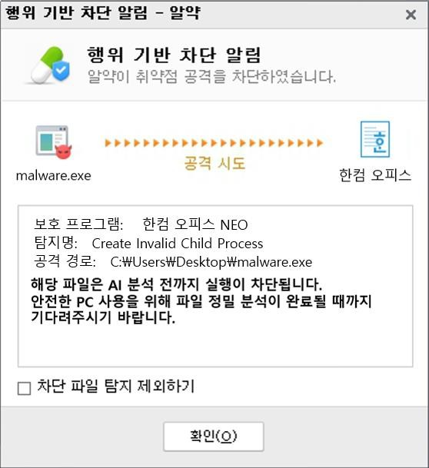
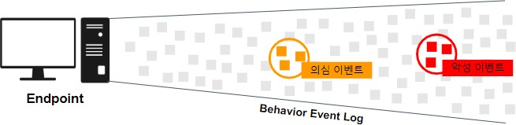
빈틈없는 사전 방역 > 행위 기반 차단
PART 02 제품 소개
알약의 행위 기반 엔진을 통해 의심스러운 행위를 탐지하여 취약점을 통한 악성코드 공격 등 알려지지 않은 위협을 차단합니다.
- 환경설정>시스템/도구>시스템 보호 내 옵션 이용
행위 로그 기반으로 위협 이벤트를 탐지하는 비시그니처(Non-signature)

Slide 30




주요 기능 ② > 강력한 백신 엔진
PART 02 제품 소개
강력한 백신 엔진!
강력한 Dual 엔진
Smart Scan
클라우드 스캔과 연동한 AI 분석
오탐검증 시스템
검증받은 알약 엔진

Slide 31
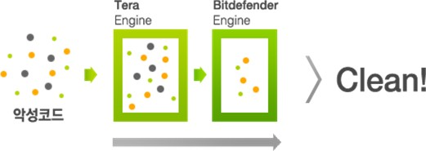
강력한 백신 엔진 > 강력한 Dual 엔진
PART 02 제품 소개
국내외 악성코드를 높은 탐지율로 빈틈없이 방어
테라(Tera) 엔진
Bitdefender 엔진
이스트소프트 알약의 자체 개발 엔진 으로 10년간의 엔진 개발 노하우와
DB 분석 팀의 패턴 업데이트를 통해 악성코드를 빠르고 정확하게 탐지
방대한 DB로
전세계 악성코드에 대응하며 알려지지 않은 악성코드를 탐지하는 사전 방역 능력 우수
전세계 전략적 파트너쉽과 기술 고객사들과의 샘플 공유
시간대가 다른 국내외 여러 분석 센터에서 24시간 악성코드 분석 및 업데이트 제공

Slide 32
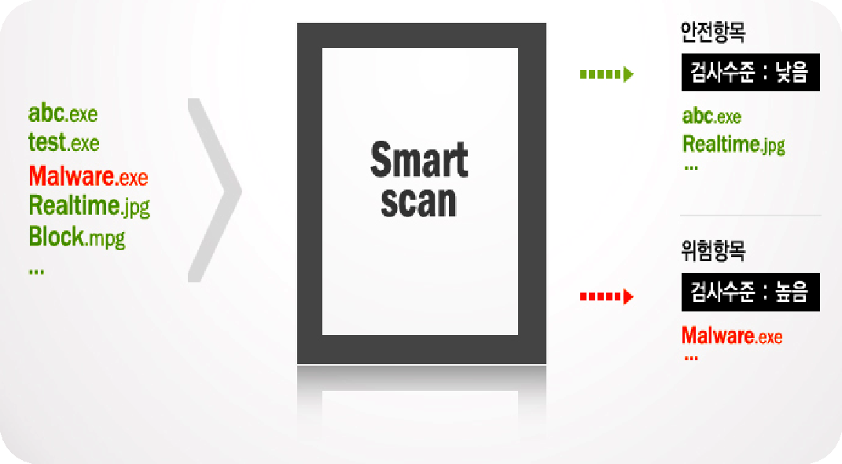

강력한 백신 엔진 > Smart Scan
PART 02 제품 소개
Smart Scan을 통해 검사속도는 높이고 실시간 감시 부하는 낮추고
높은 탐지율을 유지하면서도 효율적이고 빠른 검사진행
Smart Scan 이란?
Smart Scan은 실시간 감시나 정밀 검사 시 실제 검사가 필요한 파일을 분류하고 관리하는 기술
안전함(White List)으로 검증된 파일은 검사에서 제외되어 검사 속도는 빨라지고 실시간 감시 부하는 낮아짐
또한 검증된 파일이 변경되거나 새로운 악성코드 DB가 업데이트 되면 추가 검증을 거쳐 지속적으로 관리

Slide 33




강력한 백신 엔진 > 클라우드 스캔과 연동한 AI 분석
PART 02 제품 소개
ALYac Intelligence Scan(AIS)
알약 듀얼 엔진에 존재하지 않는 악성코드 정보에 대해서 고도의 클라우드 서버 시스템을 사용하여 신종 악성코드, 변종 악성코드 발견 시에도 신속한 대응과 악성코드 위협 분석이 가능합니다.
AI 분석
알약에서 행위 기반 차단이나 랜섬웨어 차단 기능을 통해 실행 차단된 의심 파일들을 AI 엔진 서버로 전송하여 상세 분석을 진행하고 악성 여부를 확정하며 알려지지 않은 악성코드에 빠르게 대응합니다.
1. 신종, 변종 악성코드 탐지
2. 의심 파일 정보 분석 서버 전송
3. 분석 및 진단 결과 확인
4. 악성코드 치료, 위협 대응

Slide 34
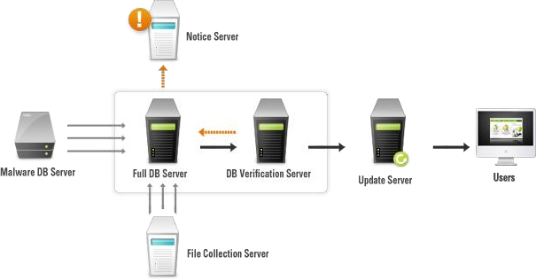


강력한 백신 엔진 > 오탐검증 시스템
PART 02 제품 소개
오진으로 인한 피해는 악성코드의 피해 만큼 심각한 문제!
오탐으로 인한 업무 중단 및 사내 지원 및 문의 증가
부팅이나 시스템 불능 사태일 경우 업무 중요 데이터 손실
오탐으로 인한 복구 지원 및 비용 발생
오진의 위험을 최소화하기 위해 사용자에게 업데이트 되기 전에 OS 및 주요 보안 프로그램, 주요 범용 프로그램들의 오진 여부를 확인하는 프로세스를 거쳐 업데이트를 진행하는 검증 시스템으로 ESTsoft의 특허기술
DB 검증
  BlackList와 WhiteList 파일셋을 기반으로 알약의 오진 및 미탐지를 사전에 확인
  오진 발생 시 SMS와 메일을 발송하며, 추가 검증된 안전한 DB를 사용자에게 제공
1
파일 수집
  각종 OS상의 다양한 보안, 범용 프로그램 등을 WhiteList로 등록
2
주기적인 모니터링을 통해 관리 하며, 업체간의 협력 프로그램인 ‘WhiteList 등록 프로그램’을 통해 지속적으로 DB 업데이트

Slide 35






강력한 백신 엔진 > 검증받은 알약 엔진
PART 02 제품 소개
엄격한 국제 보안 인증 테스트에서 검증 받은 알약
VB100 인증 Virus Bulletin
전 세계적인 악성코드 목록인 WildList에 대한 100% 검출 및 오탐지 0% 조건 충족 시 부여하는 세계 3대 국제보안인증
- 2013.08 : Windows 7
2013.10 : Windows Server 2008
- 2013.12 : Windows 8.1
- 2014.04 : Windows 7
2014.08 : Windows 8 Professional
2014.10 : Windows Server 2008 R2
- 2014.12 : Windows 7
- 2015.04 : Windows 8.1
2015.06 : Windows Server 2012
- 2015.08 : Windows 7
2015.10 : Windows Sever 2008 R2
- 2015.12 : Windows 10
- 2016.04 : Windows 8.1
2016.06 : Windows Server 2012
- 2016.08 : Windows 10
2016.12 : Windows Server 2016
- 2017.04 : Windows 7, 10
- 2017.10 : Windows 7, 10
- 2017.12 : Windows 7, 10
- 2018.02 : Windows 7, 10
- 2018.04 : Windows 7, 10
- 2018.06 : Windows 7, 10
- 2018.10 : Windows 7, 10
- 2018.12 : Windows 7, 10
- 2019.02 : Windows 7, 10
- 2019.04 : Windows 7, 10
- 2019.06 : Windows 7, 10
- 2019.08 : Windows 7, 10
CheckMark 인증 Westcoast labs
Virus Bulletin 100% Award, ICSA와 더불어 세계 3대 국제보안인증으로 정보보호 제품의 효율성에 대한 품질을 테스트
- 2011.07 : Windows 7
- 2012.08 : Windows 7
- 2013.12 : Windows 7
- 2014.01 : Windows 7
- 2014.02 : Windows 7
- 2014.03 : Windows 7
- 2014.09 : Windows 7
- 2014.10 : Windows 7
- 2015.01 : Windows 7
- 2016.01 : Windows 8

Slide 36






강력한 백신 엔진 > 검증받은 알약 엔진
PART 02 제품 소개
VB100 인증?
VB100 인증은 영국 국제 공인 보안 평가 기관 Virus Bulletin에서 수행하는 테스트로, VB100 인증을 획득하기 위해서는 다음 두 가지 조건을 동시 충족해야 합니다.
바이러스 블러틴에서 제공하는 악성코드 샘플(WildList set)의 99.5% 이상 탐지
(WildList set: 세계적으로 두 곳 이상의 지역에서 실제로 감염 활동이나 발견 등의 보고가 있♘던 악성코드 샘플 그룹)
바이러스 블러틴에서 제공하는 클린 샘플 99.99% 이상 미탐지
▶ 알약의 VB100 인증 최근 테스트 결과
구분 | 2018.12 | 2019.02 | 2019.04 | 2019.06 | 2019.08
WildList Detection | 100.00% | 100.00% | 100.00% | 100.00% | 100.00%
False Positive rate | 0.000% | 0.000% | 0.000% | 0.000% | 0.000%
Diversity Test rate | 100.00% | 100.00% | 99.06% | 99.90% | 99.79%
8년 연속 탐지율(Wildlist Detection) 100%, 오탐율(False Positive rate) 0%로 완벽한 보안 성능 인증
2018년 새로 추가된 Diversity Test rate에서도 우수한 탐지 능력 인증
* Diversity Test rate 이란?
: 최근 발견된 악성코드 샘플 세트로 테스트하여 잘 알려지지 않은 악성코드에 대한 탐지력을 측정하는 척도

Slide 37





강력한 백신 엔진 > 검증받은 알약 엔진
PART 02 제품 소개
▶ 알약 백신을 직접 평가한 VB 100 평가단의 설명
“알약의 인터페이스는 명쾌하고 적절한 기본 컨트롤 셋을 제공하고 있으며 안정성 또한 좋았습니다.” “PC 성능에 끼치는 영향은 매우 가벼웠고, 메모리 사용률 또한 거의 찾아볼 수 없♘습니다.”
“CPU 사용은 평균 이하였고, 샘플 검사 테스트 시간은 적절한 시간 내에 완료되♘으며, 탐지력 또한 강력하였습니다.”
▶ ‘2018 EIST(Excellence in Security Testing) 어워드’ 수상
‘EIST 어워드’는 ICSA 인증 테스트에서 5년 이상 빠짐없이 우수한 성적을 낸 기업에 한해 수여하는 상으로,
이 상을 수상한 기업의 보안 제품은 최신의 보안 위협에 대한 제품의 경쟁력과 성능을 글로벌 시장에서 인정받았음을 의미한다.
ICSA 인증 테스트란?
미국 버라이즌(Verizon) 산하의 보안 테스트 기관인 ‘ICSA Lab’에서 IT 보안 제품의 정보 보안 품질 수준을 검증해 부여하는 인증으로,
체크마크(CheckMark), VB100과 함께 공신력 있는 세계 3대 보안 인증

Slide 38
기능 비교 표
PART 02 제품 소개
분류 |  | 이스트소프트 | 안랩 | 하우리
 |  | 알약 5.0 Server Edition | V3 net fot Windows Server 9.0 | 바이로봇 7.0 for Server
검사 종류 | 빠른 검사 | O | O | O
 | 기본 검사 | O | X | X
 | 정밀(전체) 검사 | O | O | O
 | 원클릭 맞춤 검사(마이원케어) | O | △ | O
 | Custom 검사 | O | O | O
 | 클라우드 검사 | O | O | X
 | 사전 검사 | O | O | X
 | AI 엔진 검사 | O | X | X
검사 옵션/기능 | 예약 검사 | O | O | O
 | USB 자동 검사 | O | O | O
 | 제외처리 | O | O | O
 | 화이트리스트 색인을 통한 검사속도 단축 기술 | O | X | X
 | 검사 후 자동치료 설정 | O | O | O
 | 수동 검사 시 CPU 사용률 설정 | O | O | X
 | 수동 검사 시 프로세스 우선 순위 설정 | O | X | O
 | 압축파일 검사 | O | O | O
 | 휴리스틱 검사 | O | X | O
 | 프로세스 검사 | O | O | O
 | 탐색기 컨텍스트 메뉴 | O | O | O
 | 검역소 | O | O | O
 | 시작페이지 변경 위험요소 치료 후 자동복구 | O | X | O
사전 방역 | 자가보호 | O | O | O
방화벽 | 프로그램/포트/IP 차단 | O | O | O
 | 방화벽 룰셋 여러 목록으로 저장 | O | O | O
매체 제어 | USB 접근 제어 | O | O | X
 | 차단 장치에 따른 차단 동작 설정 | O | X | X
 | 차단 설정에 따른 알림 제공 | O | X | X
시스템 보호 | MBR 보호 | O | O | X
 | 랜섬웨어 차단 | O | O | X
 | 랜섬웨어 보호 대상 파일 백업 및 복구 | O | X | X
 | 행위 기반 차단 | O | O | X
 | 무결성 검증 | O | O | X
개인 정보 보호 | 사용흔적 지우기 | O | O | O
^{PC} 최적화 | 레지스트리 정리 | O | O | O
 | 정리한 레지스트리 복구 | O | X | X
 | 임시 파일 삭제 | O | O | O
시스템 관리 | 프로그램 제거 | O | X | X
보안 도구 | 파일 완전 삭제 | O | O | O
분석 | 트래픽 모니터링 | O | X | O
로그 | 로그 보기 | O | O | O
기타 | 신고하기 | O | X | O

Slide 39
PART 03
고객지원
고객 지원 서비스
이스트시큐리티 대응센터

Slide 40






고객지원 서비스
PART 03 고객지원
전문 기술 인력이 체계적이고 신속한 고객 지원 서비스를 제공합니다.
신고하기/ e-mail 상담 (2시간 이내 회신)
야간 및 공휴일, 주간 핫라인 운영
전문 기술 인력의 전화 상담
대규모 사이트 전담 인력 배정 및 정기 방문 점검 서비스 제공
제품 교육 서비스 제공
PC 원격지원 서비스
구매문의 : 02-3470-2970
고객센터 : 1544-9744
홈페이지 : https://www.estsecurity.com/enterprise/product/alyac-enterprise

Slide 41
고객지원 서비스
PART 03 고객지원
지원 센터
지원 시스템
시큐리티 대응센터
실시간 모니터링 체계를 구축하여 국가기관과 연계한 상시 대응 체계를 유지하고 있습니다. DDos, 해킹, 랜섬웨어 등 긴급상황 발생 시 고객사를 포함한 민간의 피해를 최소하하고자 하며, 전용 백신 개발 및 배포를 통해 위기 상황에 신속하게 대응하고 있습니다.
오류 보고 시스템
알약과 ASM은 오류 발생 시 이를 자동으로 신고하여 가장 빠르게 조치 받을 수 있는 시스템을 지원합니다. 오류 보고 시스템을 통해 관리자는 장애 상황 발생 시 신속한 선조치 및 긴급 복구 서비스를 제공받게 됩니다.
기술 지원 센터
기업 고객들을 위한 전문 기술 지원 센터를 운영하고 있습니다. 기술지원 요청 시, 원격 지원은 물론 방문 지원 서비스 등 특화된 지원 서비스를 기업 고객들께 제공하며, 기술지원 핫라인을 24시간 운영하여 빈틈없는 보안 서비스를 제공하고 있습니다.
장애 모니터링 시스템
전문 보안 기술 인력들이 기업용 모니터링 시스템을 통해 고객사의 알약 및 ASM 동작 상태를 24시간 체크합니다. 모니터링 시스템을 통해 관리자가 인지하기 전에 장애 조치를 제공받고 조치 결과를 안내 받을 수 있습니다.

Slide 42
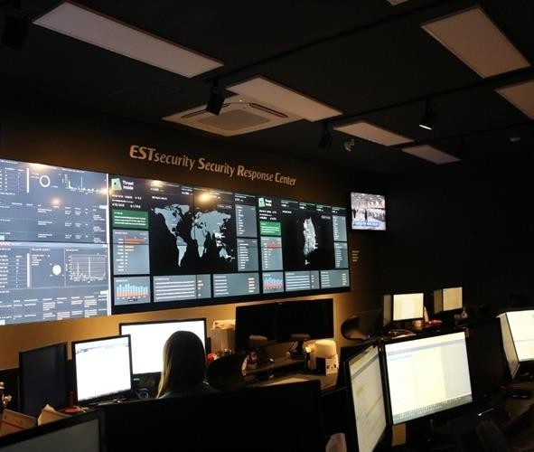


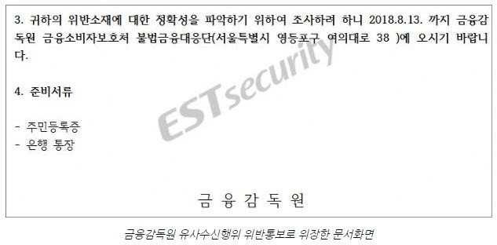
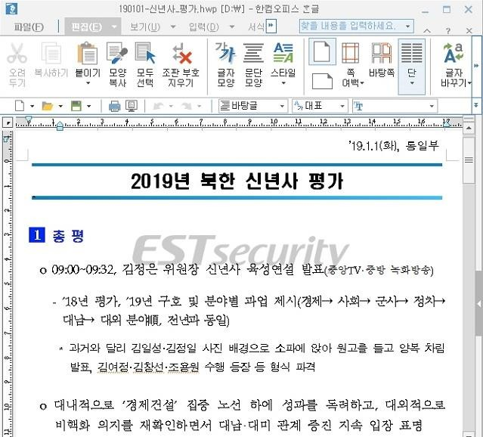
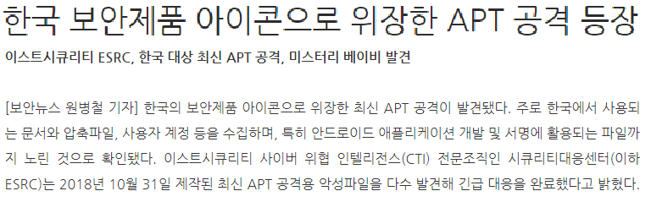
이스트시큐리티 대응센터(ESRC: ESTSecurity Security Response Center)
PART 03 고객지원
국내 보안 사고는 주로 국내 사정을 잘 알고 있는 집단이 조직적이고 계획적으로 진행하여 이뤄졌습니다.
국내 최고 전문가들로 구성된 이스트시류티리 대응센터(ESRC)는 정부 주요 기관들과 연계한 상시 대응 체계를 유지하여, 국내에 특화된 APT 공격과 랜섬웨어 등 각종 위협에 가장 빠르게 대응하고 있습니다.

Slide 43
PART 04
기타
설치 환경
Reference

Slide 44
알약 5.0 Server Edition 설치 환경
PART 04 기타
항목 | 최소사양 | 권장사양
CPU | Intel Dual Core 500Mhz | Intel Dual Core 2Ghz
RAM | 1GB | 2GB
HDD | 800MB | 1GB
OS | Microsoft Windows Server 2003 SP2이상 / 2008 (32bit/64bit) Microsoft Windows Server 2012 / 2016 / 2019 (64bit)

Slide 45
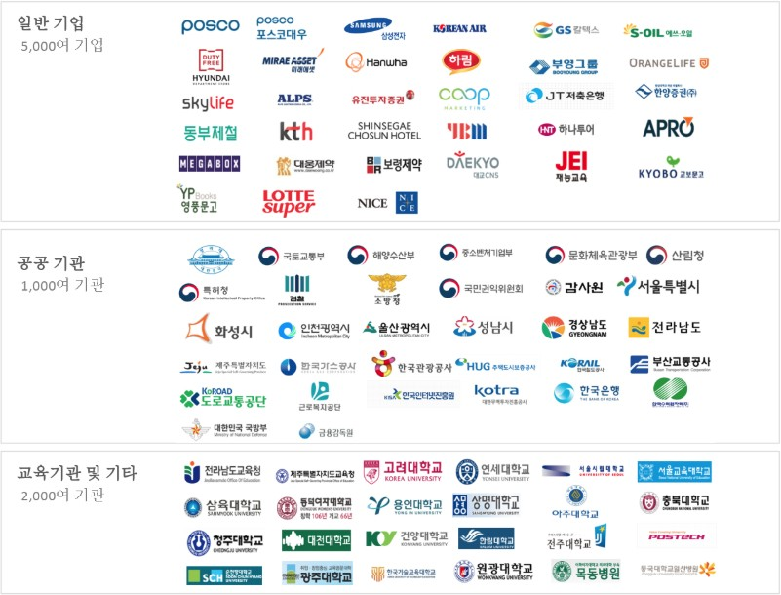
Reference
PART 04 기타
일반 기업
5,000여 기업
공공 기관
1,000여 기관
교육기관 및 기타
1,500여 기관

Slide 46
감사합니다

